Slide 1



Desenvolvimento de Aplicativo Mobile
Material base desenvolvido pelo Prof. Raphael Barreto
raphael.b.oliveira@docente.senai.br
2026
SENAI - SAPUCAÍ

Slide 2
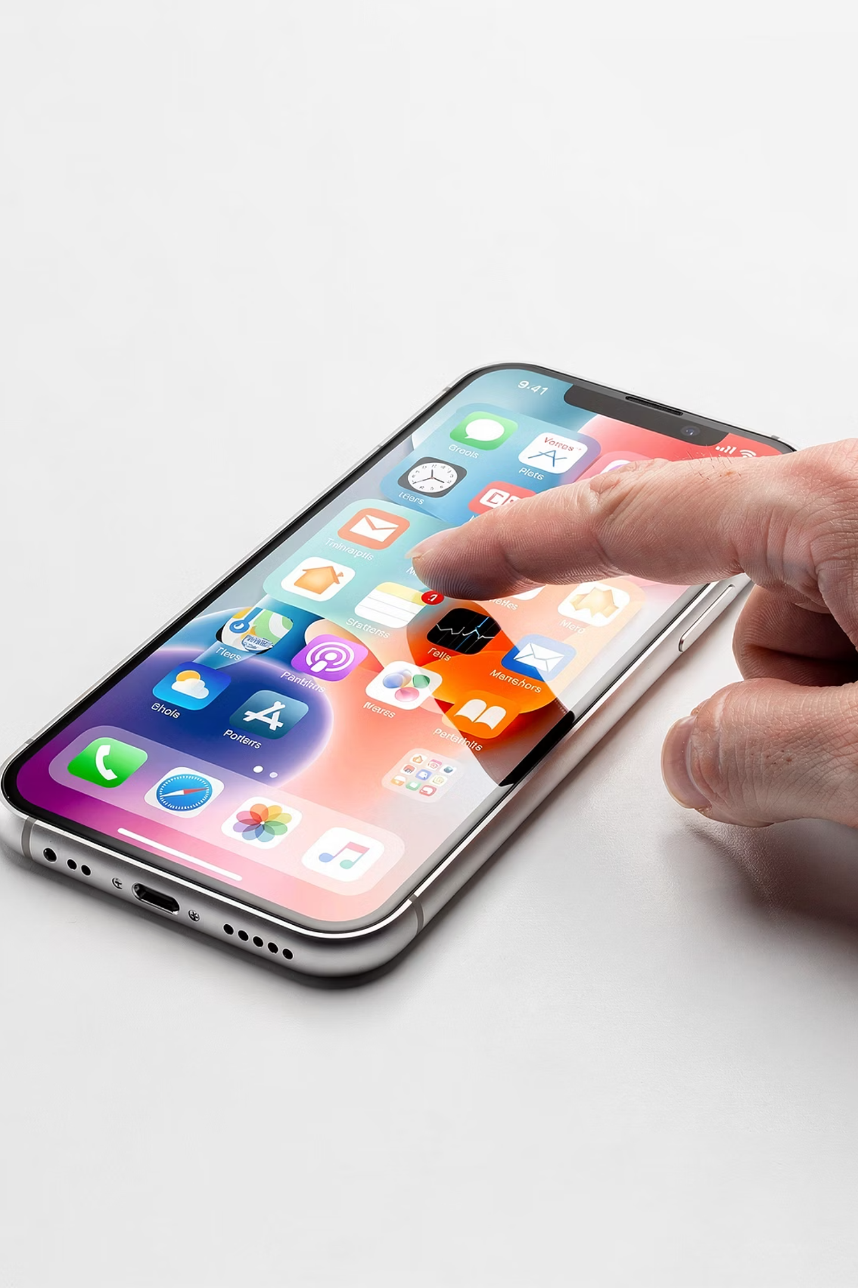
Gestos na Touch Screen e Animações
CÓDIGO 13
2026
Firjan SENAI - Desenvolvimento Mobile com React Native

Slide 3
Sumário
01
02
03
Introdução aos Gestos Touch
Configuração do Ambiente
Implementação do Fling Gesture
Diferenças entre interação web e mobile
Preparando o projeto para gestos
Criando o gesto de arrastar
04
05
Animações com React Native
Código Completo
Feedback visual para interações
Integração final e boas práticas

Slide 4
01
Introdução aos Gestos Touch
Compreendendo as diferenças fundamentais entre interação web e mobile

Slide 5

Interação Web vs Mobile
Ambiente Web
Ambiente Mobile
Mouse como dispositivo principal
Evento hover ao passar sobre elementos
Feedback visual por proximidade
Telas geralmente não-touch
Dedos como interface direta
Sem evento hover disponível
Interação por toque direto
Telas touchscreen padrão

Slide 6

O Comportamento Hover na Web
No desenvolvimento web, o evento hover é fundamental para a experiência do usuário. Quando passamos o mouse sobre um botão clicável, esperamos ver uma mudança visual — uma alteração de cor, um sublinhado, ou qualquer feedback que indique que aquele elemento é interativo.
Este comportamento se tornou tão natural no uso de computadores que usuários inconscientemente buscam essas pistas visuais antes de clicar. No entanto, no ambiente mobile, essa interação simplesmente não existe.
Importante: A ausência do hover em dispositivos móveis exige que repensemos completamente a forma como sinalizamos elementos interativos para o usuário.

Slide 7



Vantagens da Interação Touch
Gestos Naturais
Swipe e Fling
Multi-touch
Movimentos intuitivos como pinça para zoom, que não têm equivalente direto no mouse
Arrastar elementos rapidamente para navegar ou executar ações específicas
Capacidade de usar múltiplos dedos simultaneamente para interações complexas

Slide 8

Principais Gestos Touch
Tap (Toque)
Pinch (Pinça)
O gesto mais básico, equivalente ao clique do mouse. Usado para selecionar, ativar botões e interagir com elementos.
Gesto com dois dedos para aumentar ou diminuir o zoom em imagens, mapas e conteúdo em geral.
Fling (Arremesso)
Pan (Arrastar)
Movimento rápido de arrastar em uma direção, usado para deslizar conteúdo ou executar ações como deletar.
Segurar e mover continuamente um elemento, ideal para reorganizar listas ou navegar em mapas.

Slide 9
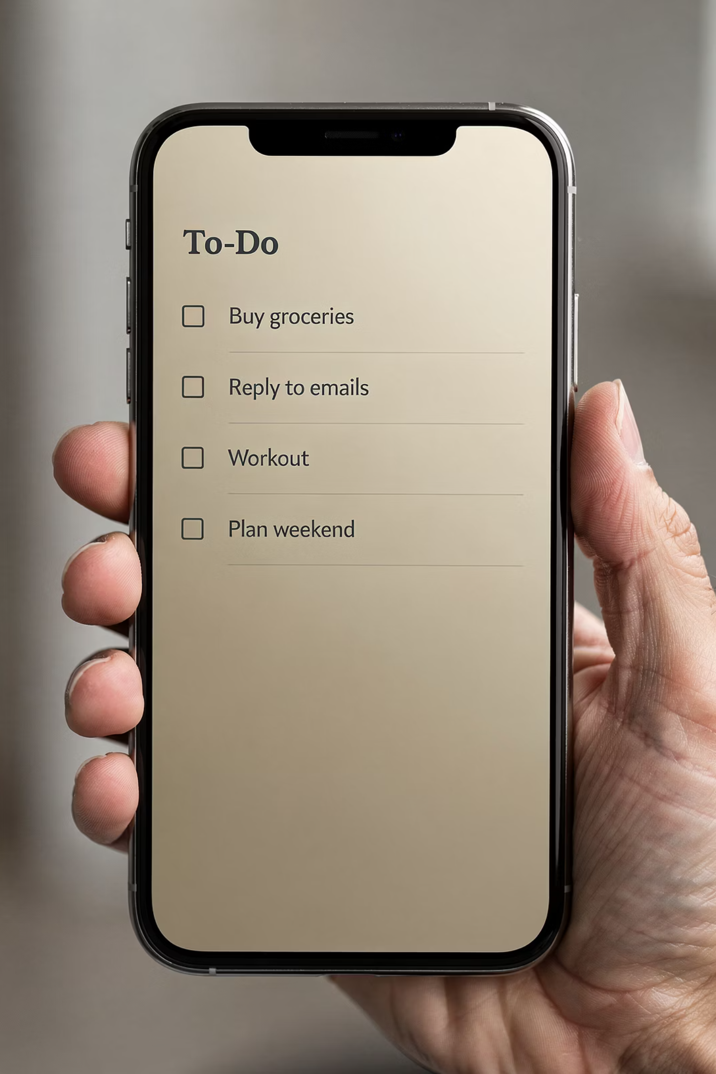
Nosso Projeto: Lista de Tarefas
Vamos trabalhar com uma aplicação de lista de tarefas que já possui funcionalidades básicas implementadas. O app permite adicionar novas tarefas e marcar itens como concluídos ou não concluídos.
A estrutura atual conta com dois componentes principais: o layout principal que gerencia toda a lógica da lista, e o componente Task que renderiza cada tarefa individual com sua funcionalidade de marcar como feita.

Slide 10
02
Configuração do Ambiente
Preparando o projeto para reconhecer e processar gestos touch

Slide 11
React Native Gesture Handler
Para trabalhar com gestos avançados em React Native, utilizamos a biblioteca React Native Gesture Handler. Esta biblioteca oferece uma API robusta e performática para reconhecer diferentes tipos de gestos, indo além dos eventos básicos de toque.
Instalação
Vantagens
A biblioteca já vem instalada quando você cria um projeto com Expo. Caso necessite instalá-la manualmente:
Performance otimizada
Suporte nativo a gestos complexos
Compatibilidade iOS e Android
Gestos personalizáveis
npx expo install react-native-gesture-handler

Slide 12
GestureHandlerRootView
Antes de implementar qualquer gesto, é necessário envolver toda a aplicação com o componente GestureHandlerRootView. Este componente cria o contexto necessário para que todos os gestos sejam reconhecidos em qualquer parte do app.
Atenção: O GestureHandlerRootView deve ser o componente mais externo da sua aplicação. Sem ele, nenhum gesto será detectado corretamente.
Esta configuração precisa ser feita apenas uma vez no componente raiz (layout principal), permitindo que todos os componentes filhos reconheçam gestos automaticamente.

Slide 13
Configuração Inicial - Parte 1
Vamos começar importando e configurando o GestureHandlerRootView no arquivo principal:
import { GestureHandlerRootView } from "react-native-gesture-handler"
Esta importação traz o componente que envolverá toda nossa aplicação. Note que importamos diretamente da biblioteca react-native-gesture-handler.

Slide 14
Configuração Inicial - Parte 2
Agora modificamos a estrutura do componente para incluir o GestureHandlerRootView como elemento mais externo:
export default function RootLayout() {
// ... código existente
return (
<GestureHandlerRootView>
<View style={style.mainContainer}>
{/* Todo o conteúdo da aplicação */}
</View>
</GestureHandlerRootView>
)
}
Com esta estrutura, qualquer gesto dentro do aplicativo será detectável.

Slide 15
03
Implementação do Fling Gesture
Criando a funcionalidade de deletar tarefas com gesto de arrastar

Slide 16
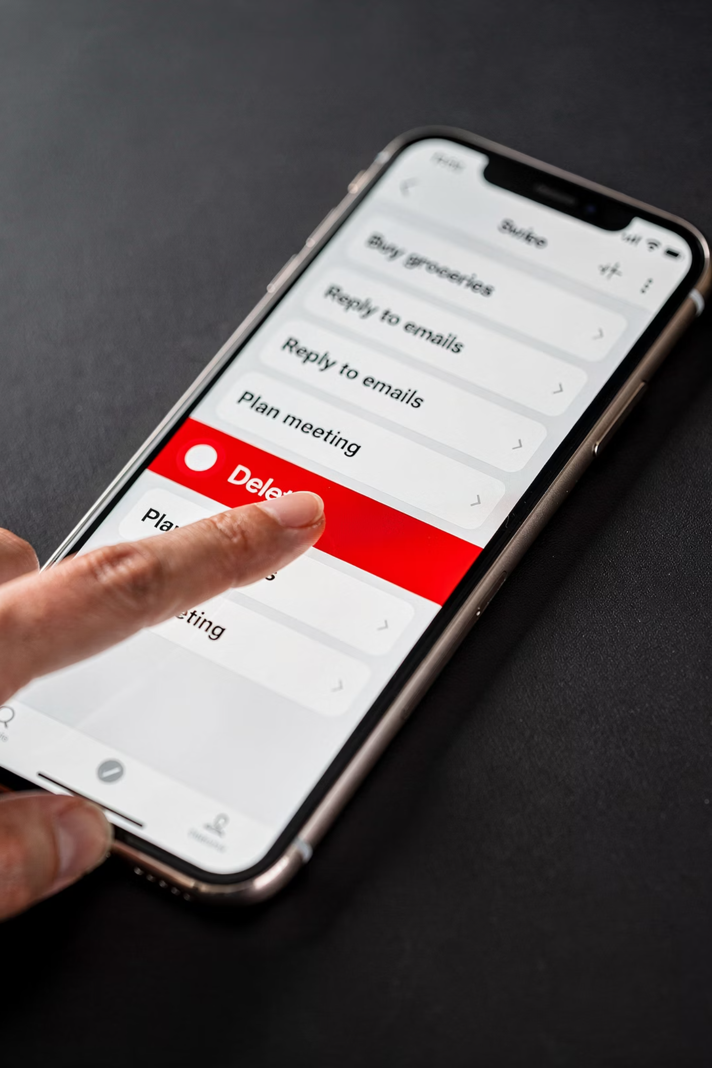
Objetivo: Deletar com Swipe
Vamos implementar uma funcionalidade muito comum em aplicativos mobile: deletar um item arrastando-o para o lado. Este padrão de interação é intuitivo para usuários e proporciona uma experiência fluida.
O gesto será um fling para a direita — um movimento rápido de arrastar que, quando executado, removerá a tarefa da lista. Este tipo de interação é familiar para usuários de aplicativos como e-mail e gerenciadores de tarefas.

Slide 17
Criando a Função Delete
Primeiro, implementamos a lógica na FlatList no index para remover uma tarefa da lista.
<FlatList
data={tasks}
keyExtractor={(item) => item.id}
renderItem={({ item }) => (
<Task
text={item.text}
initialCompleted={item.completed}
deleteTask={() => setTasks(tasks.filter((t) => t.id !== item.id))}
/>
)}
/>
Para cada item na lista de tarefas, renderiza um componente Task passando:
- text: o texto da tarefa
- initialCompleted: se a tarefa está concluída ou não
- deleteTask: uma função que deleta a tarefa ao ser chamada com o ID do item

Slide 18
Criando a Função Delete
Antes de implementar o gesto, vamos testar se a função de deletar funciona corretamente. Adicionamos temporariamente um evento de
long press no componente Task:
export default function Task({ text, initialCompleted, deleteTask }) {
const [completed, setCompleted] = useState(initialCompleted)
return (
<View style={style.rowContainer}>
<Pressable onPress={() => setCompleted(!completed)}>
<Ionicons
name="checkmark-circle"
size={32}
color={completed ? colors.primary : "gray"}
/>
</Pressable>
<Text onPress={deleteTask}>{text}</Text>
</View>
)
}
Se ao pressionar e segurar o texto da tarefa ela desaparecer da lista, nossa função está funcionando corretamente. Este teste nos garante
que a lógica de remoção está implementada antes de adicionarmos o gesto. Depois do teste, retiramos o onPress do Text e voltamos com o
Código anterior.

Slide 19
Importações Necessárias
No componente Task, precisamos importar os elementos para trabalhar com gestos:
import { Directions, Gesture, GestureDetector } from "react-native-gesture-handler"
Directions: É um objeto (enum) que define as direções cardinais (cima, baixo, esquerda, direita) usadas para configurar gestos de deslize (flings).
Gesture: É o ponto de entrada da biblioteca, utilizado para criar e configurar a lógica de diferentes tipos de gestos (toque, pan, pinça, etc.).
GestureDetector: É o componente visual que envolve os elementos da interface para detectar e reagir aos gestos definidos pelo objeto Gesture.
React Native Manipulador de gestos com Fling gesture

Slide 20
Estrutura do FlingGesture
O FlingGesture envolve o elemento que queremos tornar "arrastável". Veja a estrutura implementada na função Task:
export default function Task({ text, initialCompleted, deleteTask }) {
// Estado para controlar se a tarefa está marcada como concluída ou não
const [completed, setCompleted] = useState(initialCompleted)
// Cria uma referência para o valor da animação (começa em 0) que não se perde ao renderizar
const swipe = useRef(new Animated.Value(0)).current
// Define a lógica do gesto de “arrasto"
const flingGesture = Gesture.Fling()
.direction(Directions.RIGHT) // Configura o gesto para detectar deslize da esquerda para a direita
.onStart(() => {
// Quando o gesto é detectado, inicia uma animação de transição
Animated.timing(swipe, {
toValue: 500, // Move o componente 500 pixels para a direita
duration: 600, // A animação dura 600 milissegundos
useNativeDriver: false // 'false' é necessário aqui pois 'translateX' afeta o layout no Animated padrão
}).start(() => deleteTask()) // Após o fim da animação, chama a função de exclusão
})

Slide 21
Estrutura do GestureDetector
return (
// O GestureDetector é o sensor que "escuta" o flingGesture definido acima
<GestureDetector gesture={flingGesture}>
{/* Animated.View permite que o estilo 'transform' seja atualizado pela variável 'swipe' sem re-renderizar o componente todo */}
<Animated.View style={[style.rowContainer, { transform: [{ translateX: swipe }] }]}>
<Ionicons
name="checkmark-circle"
size={32}
color={completed ? colors.primary : "gray"}
onPress={() => setCompleted(!completed)} // Alterna o estado de conclusão ao tocar no ícone
/>
<Text>{text}</Text>
</Animated.View>
</GestureDetector>
)
}
...

Slide 22
04
Animações com React Native
Adicionando feedback visual às interações do usuário

Slide 23
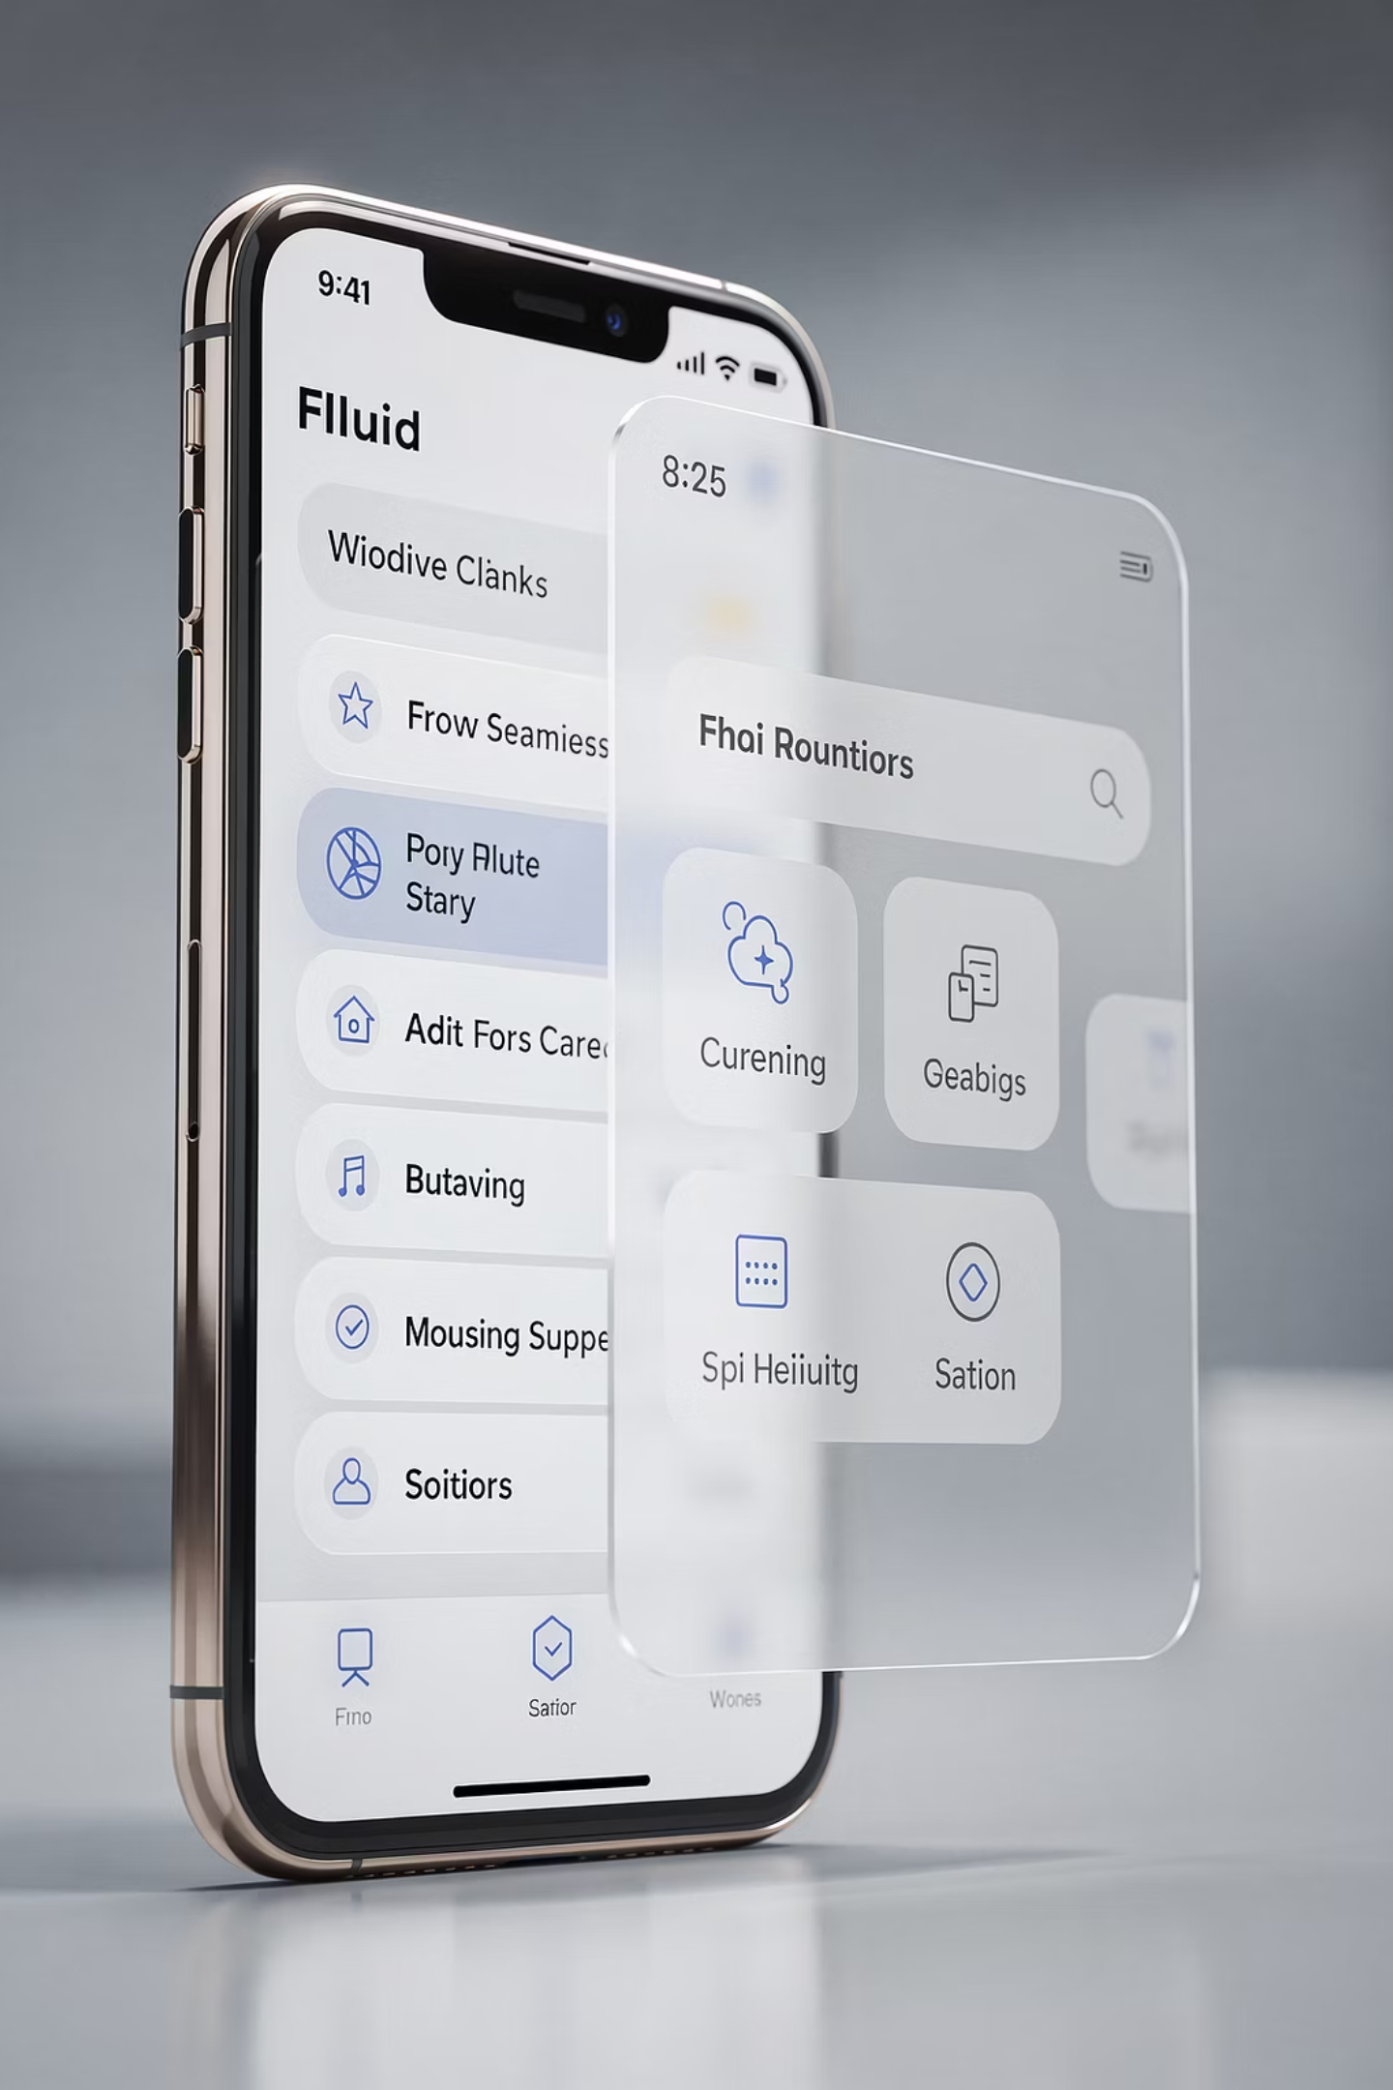
Por Que Animar?
Gestos e animações geralmente trabalham juntos para criar uma experiência de usuário coesa. Embora seja possível implementar um gesto sem animação, o feedback visual torna a interação mais intuitiva e satisfatória.
Quando o usuário arrasta uma tarefa, ele espera ver aquele movimento acontecendo. A animação cria essa conexão entre ação e resultado, confirmando que o aplicativo está respondendo ao gesto.

Slide 24
React Native Animated API
Sobre a API
Vantagens
O React Native inclui nativamente uma API de animação poderosa e performática. Ela oferece diferentes tipos de animação, sendo as mais comuns:
Nativa do React Native
Performance otimizada
Sem dependências externas
Integração com Gesture Handler
timing: animação ao longo do tempo
spring: animação com efeito de mola
decay: animação com desaceleração

Slide 25
Preparando a Estilização
Antes de implementar a animação, vamos melhorar visualmente as tarefas para facilitar a visualização do movimento:
// Definição dos estilos visuais do componente
const style = StyleSheet.create({
rowContainer: {
display: "flex",
flexDirection: "row", // Alinha ícone e texto horizontalmente
alignItems: "center",
gap: 10,
marginBottom: 10,
elevation: 3, // Sombra para Android
shadowColor: "#000000", // Configurações de sombra para iOS (shadow...)
shadowOpacity: 0.1,
shadowOffset: { width: 0, height: 2 },
backgroundColor: "#FFFFFF",
padding: 10,
borderRadius: 10
}
})

Slide 26
Detalhes de Sombra
elevation (Android)
shadow* (iOS)
backgroundColor
Propriedade que cria sombra automaticamente no Android. Valor numérico indica a "altura" do elemento.
Conjunto de propriedades para criar sombra no iOS: shadowColor, shadowOpacity e shadowOffset.
Essencial para que a sombra apareça corretamente. Sem ela, o fundo fica transparente.

Slide 27
Anatomia do Animated.timing
Parâmetro 1: swipe
1
O valor animado que será modificado durante a animação
2
toValue: 500
Valor final desejado — elemento se moverá 500 pixels para direita
duration: 300
3
Duração em milissegundos — animação rápida e responsiva
4
start(callback)
Inicia a animação e executa função ao finalizar

Slide 28
Transform: A Chave da Animação
A propriedade CSS transform é ideal para animações porque não causa reflow no layout. Suas principais transformações são:
translateX / translateY
rotate
scale
Move o elemento horizontalmente ou verticalmente sem afetar outros elementos
Rotaciona o elemento em graus, útil para indicadores visuais
Aumenta ou diminui o tamanho do elemento proporcionalmente

Slide 29

Perguntas?
Entre em contato:
raphael.b.oliveira@docente.senai.br
Obrigado pela atenção! Estou à disposição para esclarecer dúvidas e ajudar no seu aprendizado.

Slide 30




